Slide 1

AI 芯片
— AI 计算体系
AI 专用硬件
ZOMI

Slide 2
Talk Overview
AI 计算体系
深度学习计算模式
计算体系与矩阵运算
AI 芯片基础
通用处理器 CPU
从数据看 CPU 计算
通用图形处理器 GPU
AI专用处理器 NPU/TPU
计算体系架构的黄金10年

Slide 3
Talk Overview
AI 计算体系与矩阵运算
Key Metrics – AI芯片关键指标
Matrix Multiplication – 矩阵运算
Bit Width – 比特位数
Specialized Hardware – 专用硬件

Slide 4
AI Specialized HD AI 专用硬件优化

Slide 5



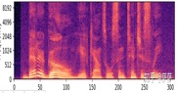





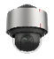
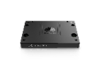
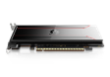
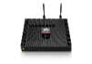
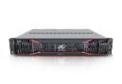
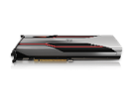
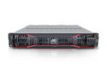
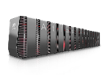
AI 计算体系 - 夸层设计
Efficient Computing with cross-layer Design
行业应用
自动驾驶
姿态识别
三维重建
自然语言处理
音频信号识别
应用使能
ModelArts
华为云服务
MindX SDK
昇腾行业SDK
Algorithm
System
Software Architecture
Hardware Architecture
Circuit
操作系统
鸿蒙
Harmony OS
Android OS
Linux OS
AI开源框架
MindSpore
全场景深度学习框架
异构驱动
CANN
统一异构驱动架构，释放硬件澎湃算力
端(IOT)
边(基站)
云
华为硬件

Slide 6
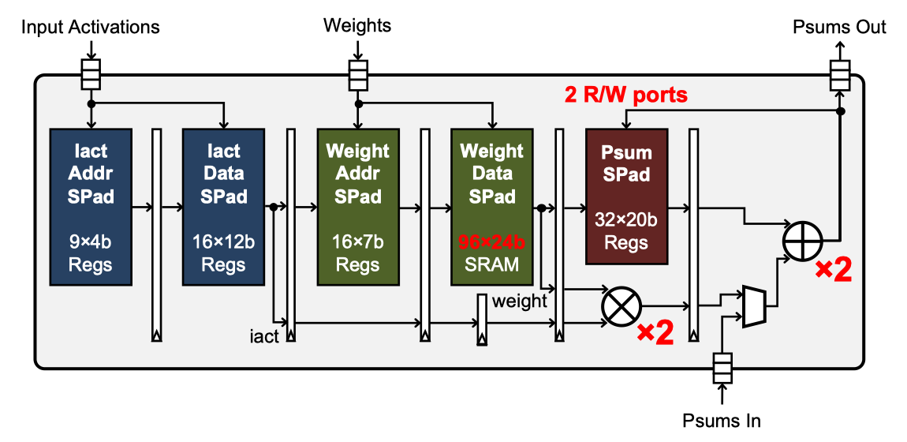
AI 计算体系 - 夸层设计
Algorithm
Hardware Architecture
System
Circuit

Slide 7
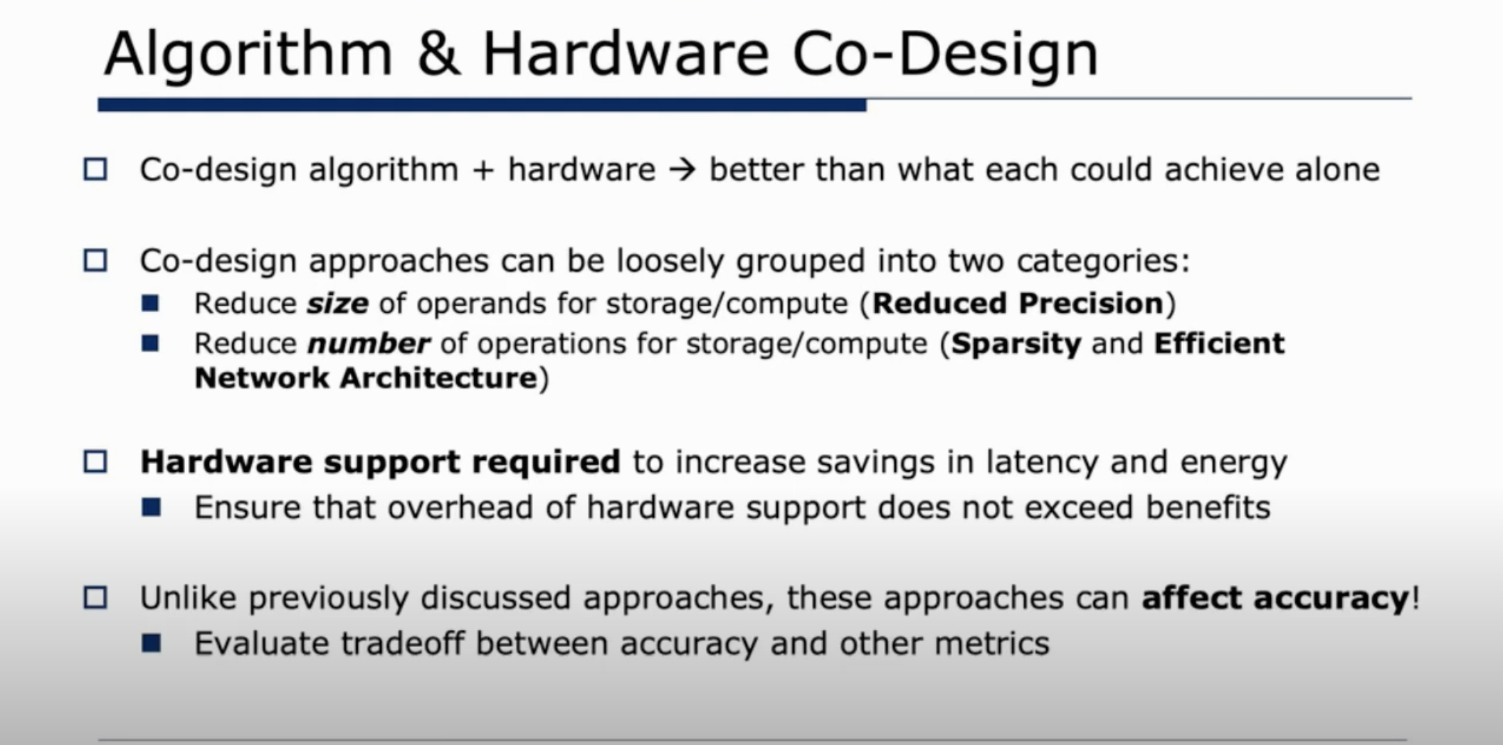

Slide 8
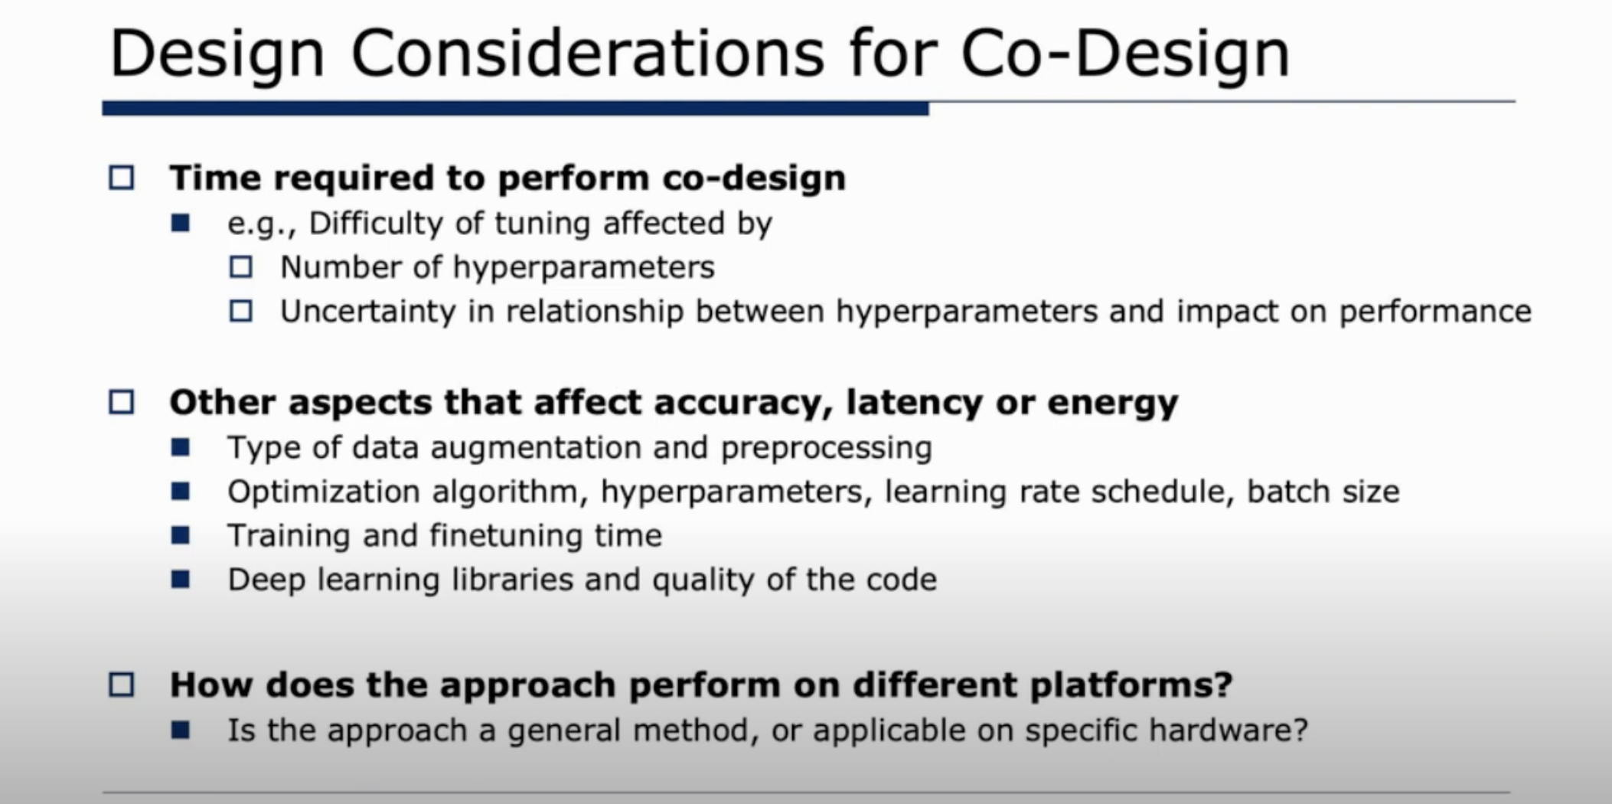

Slide 9
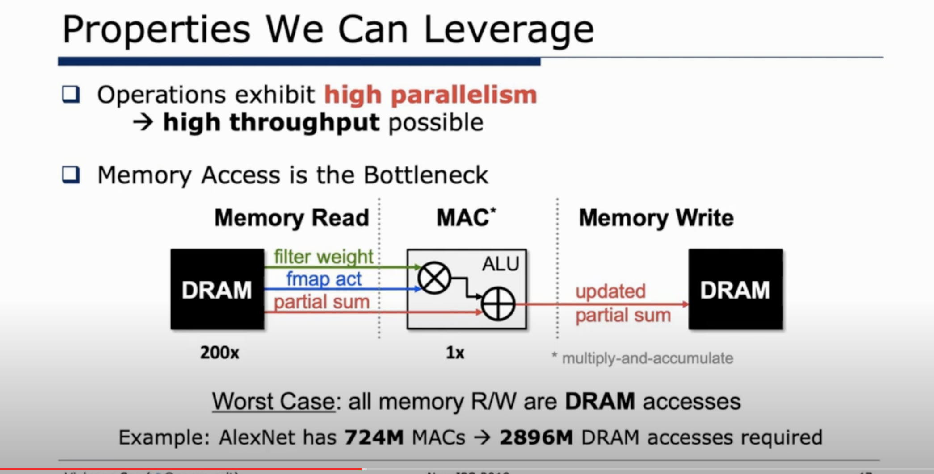

Slide 10
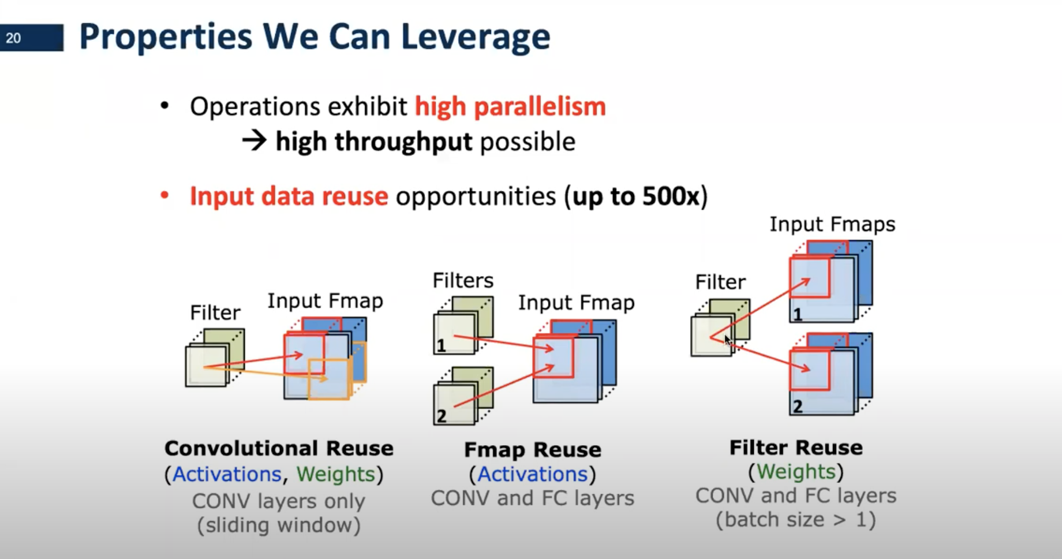
通过对cnn进行分析，看怎么重用相关数据，减少数据的搬运和读取，从而节省energy

Slide 11
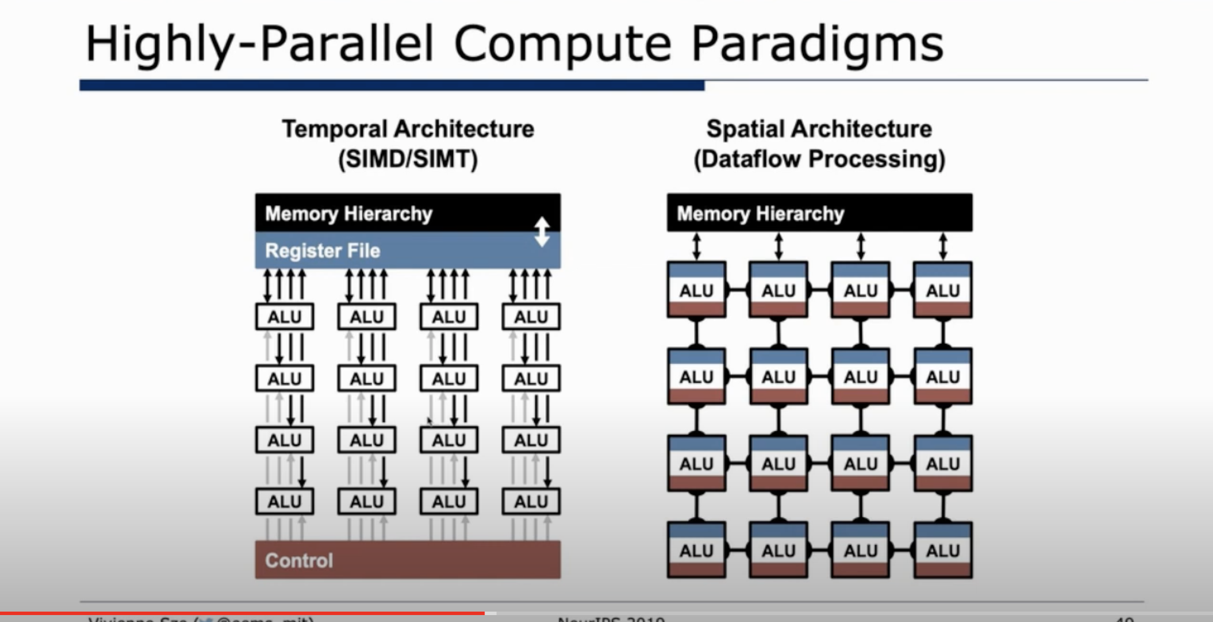

Slide 12
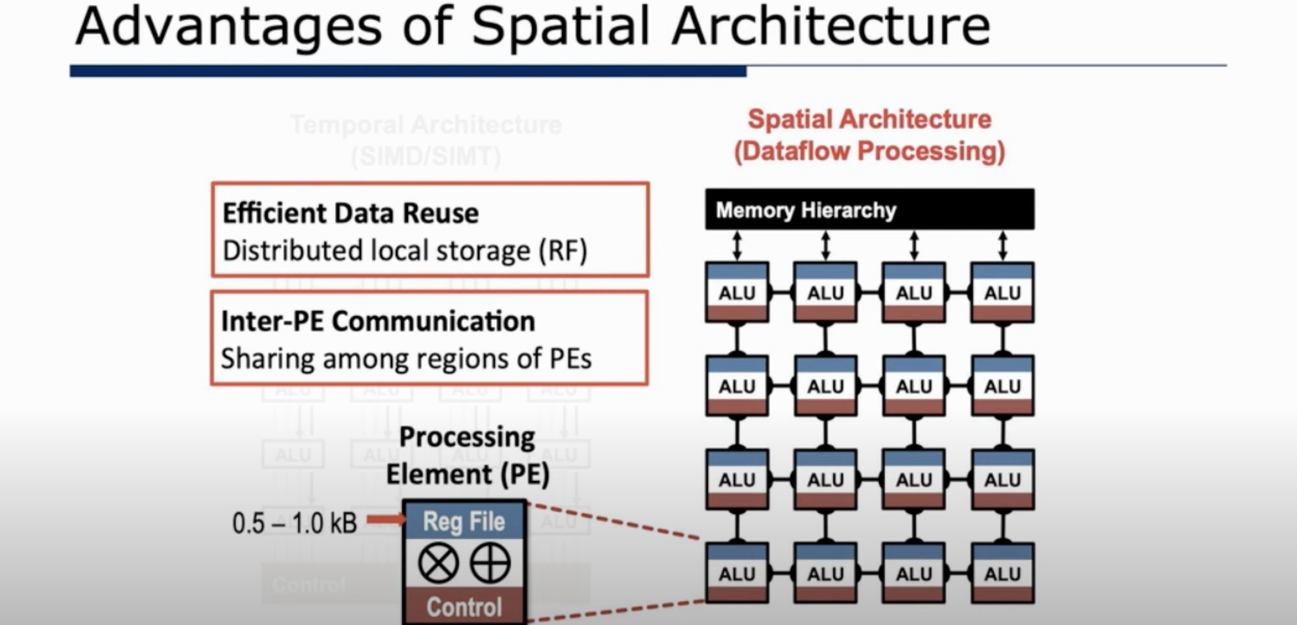

Slide 13
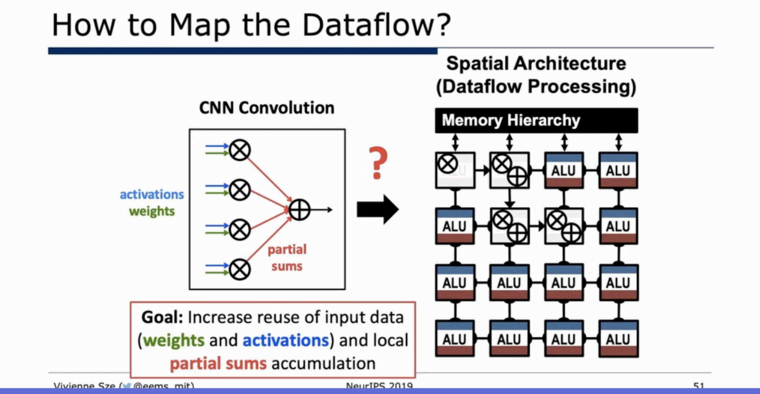

Slide 14
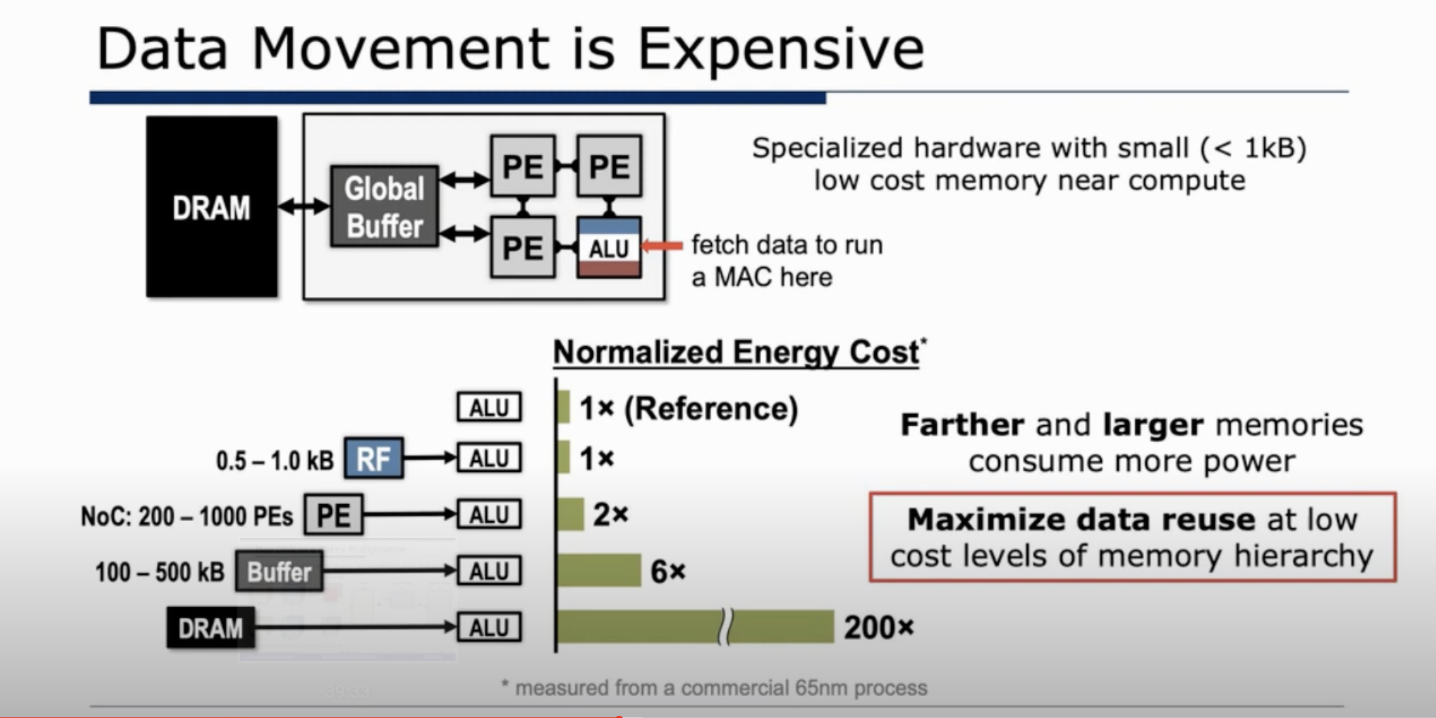

Slide 15
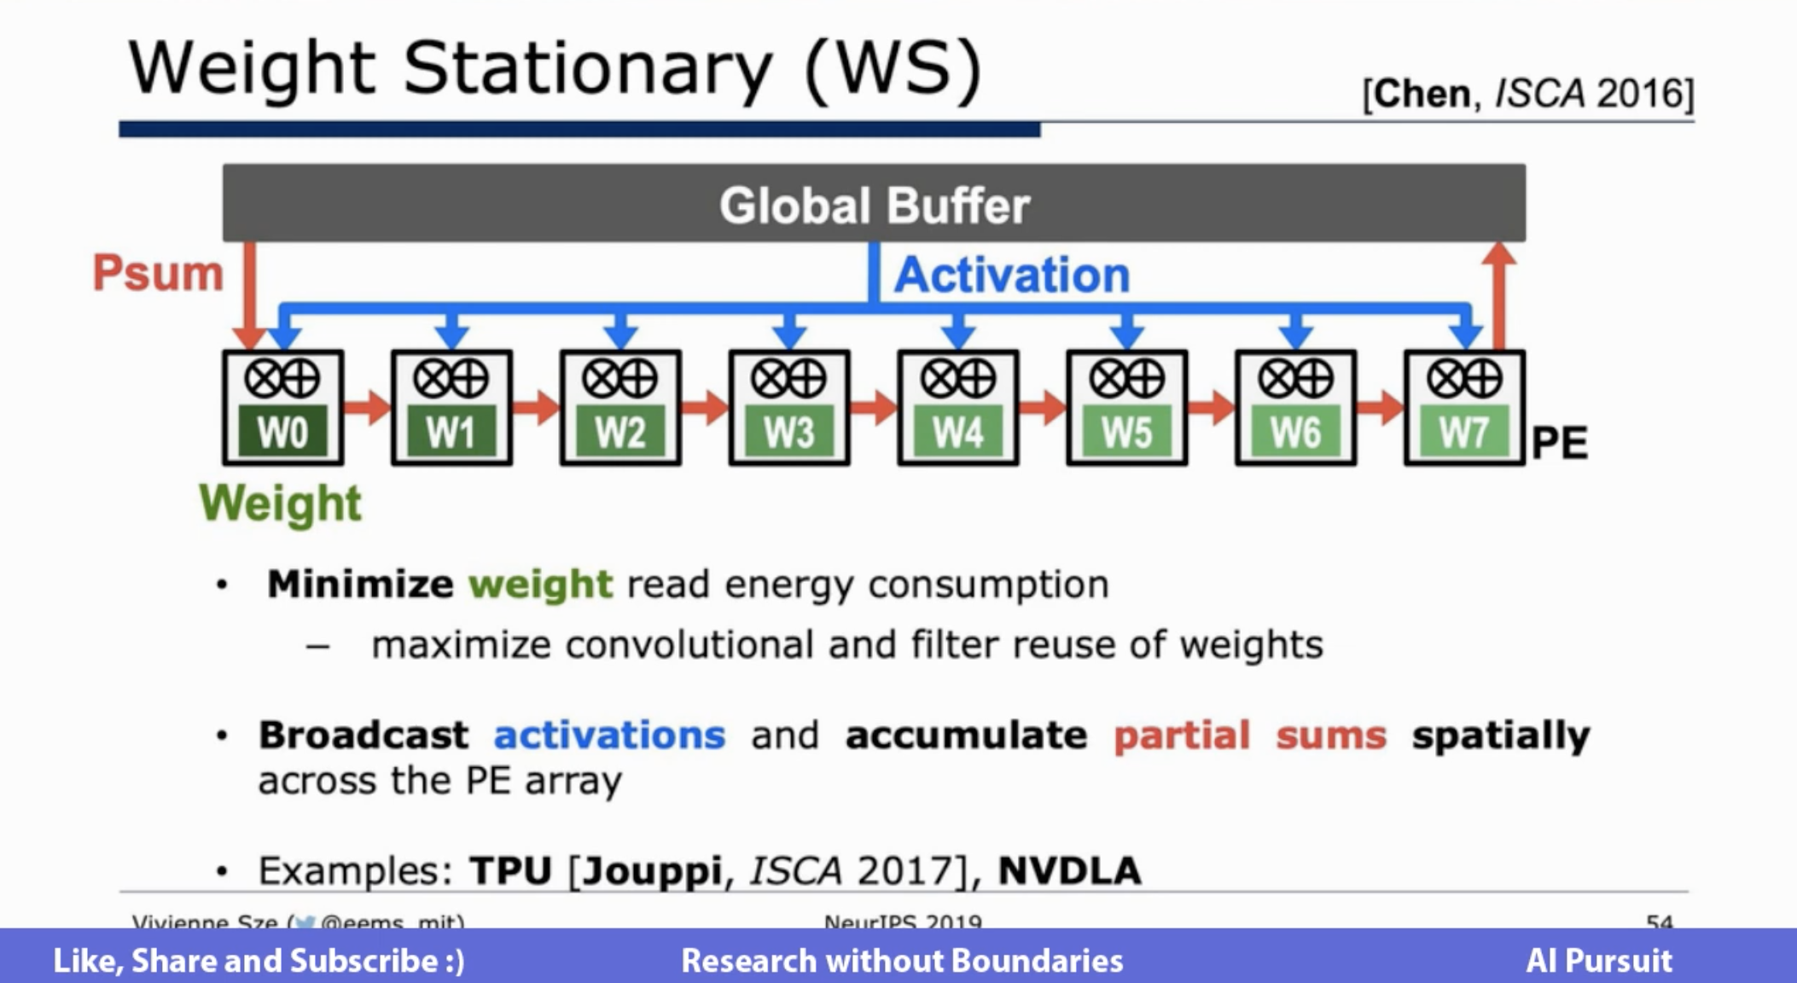

Slide 16
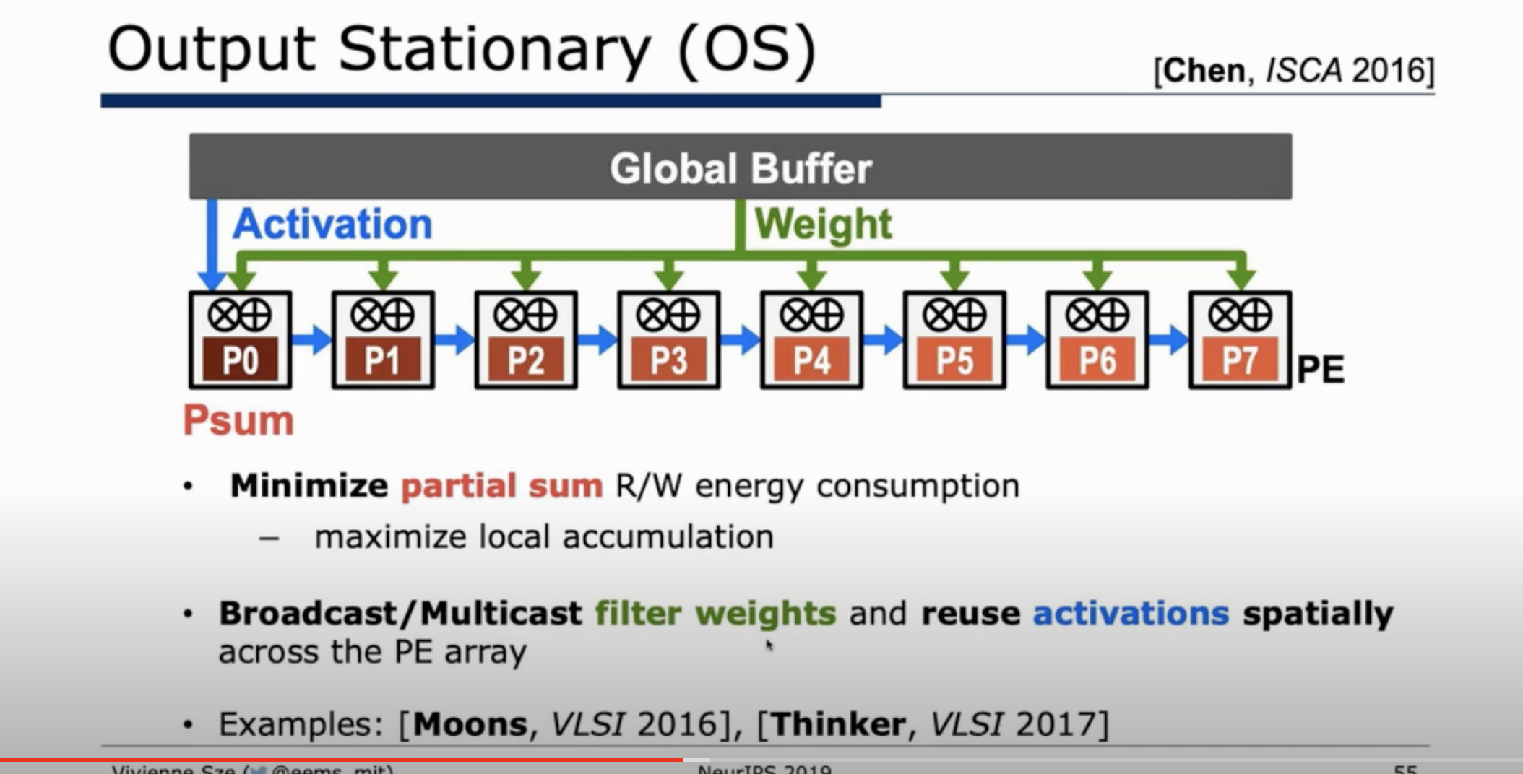

Slide 17
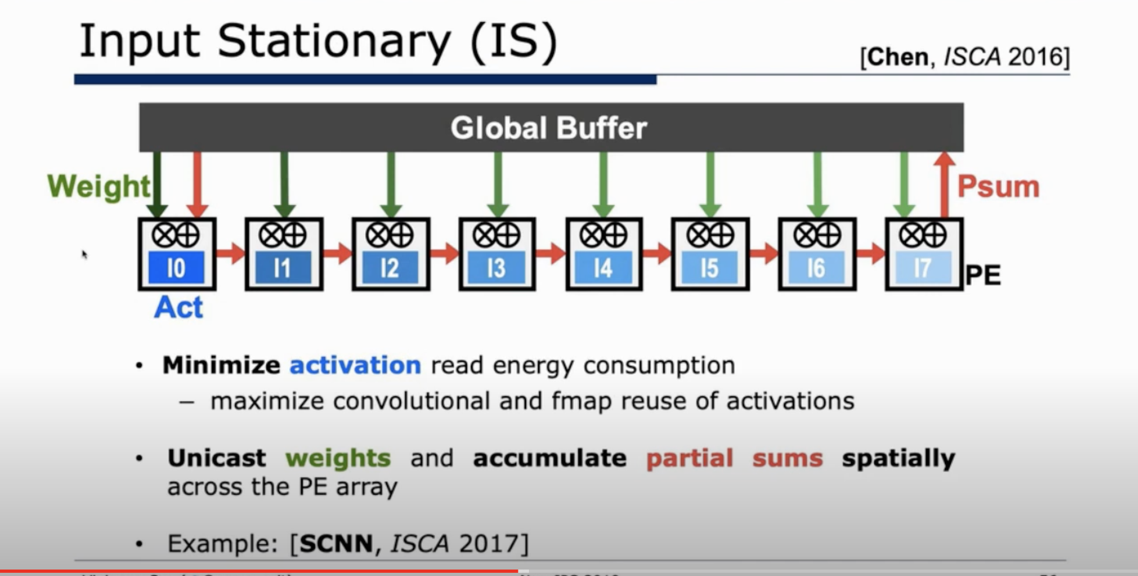

Slide 18
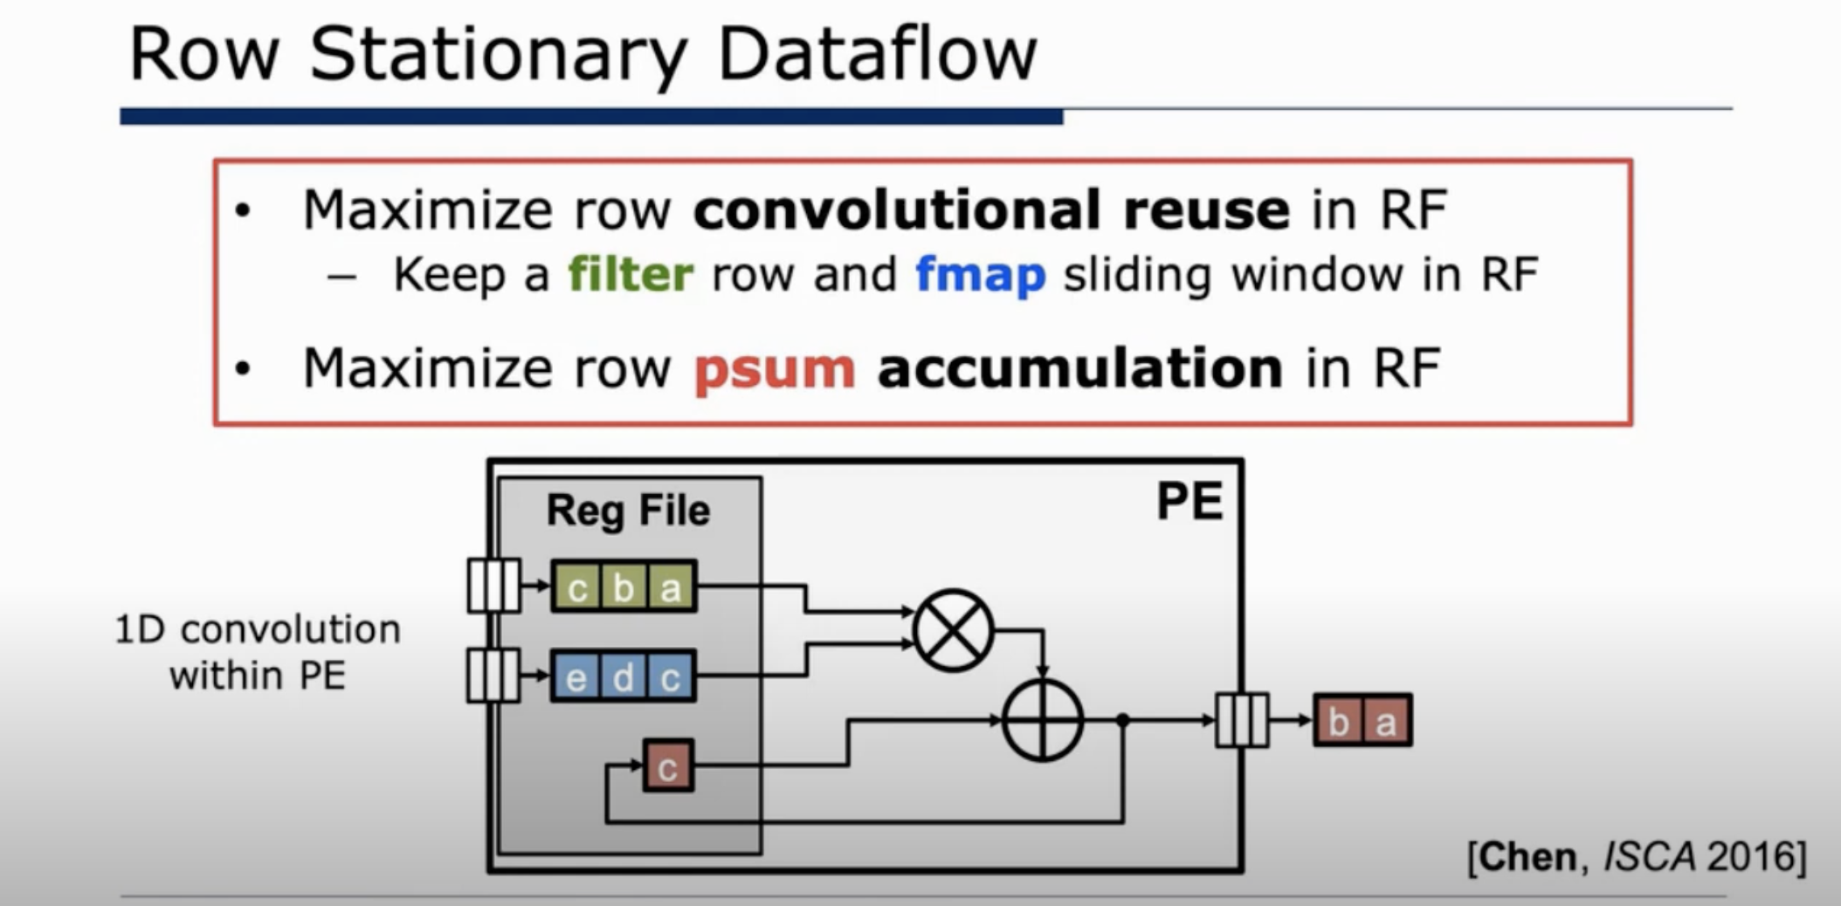

Slide 19
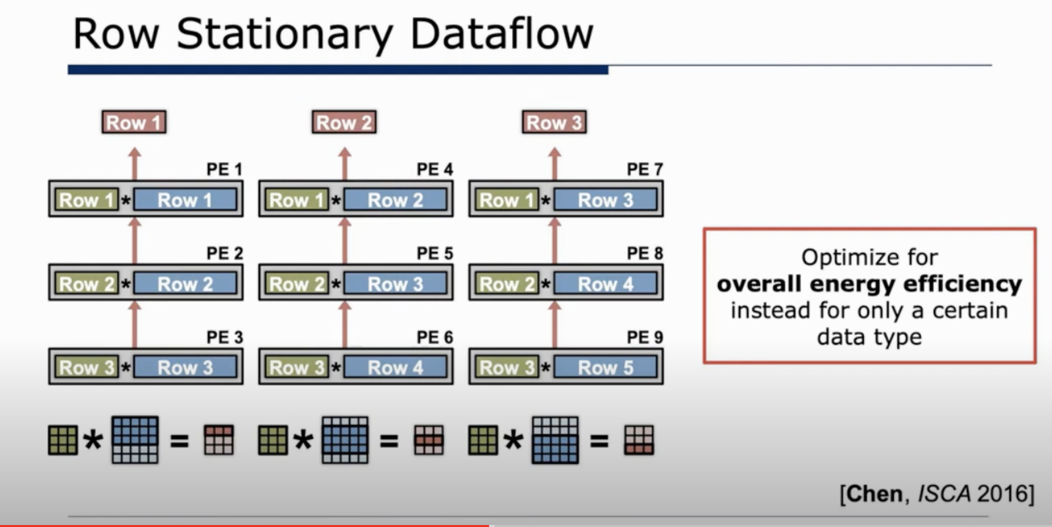

Slide 20
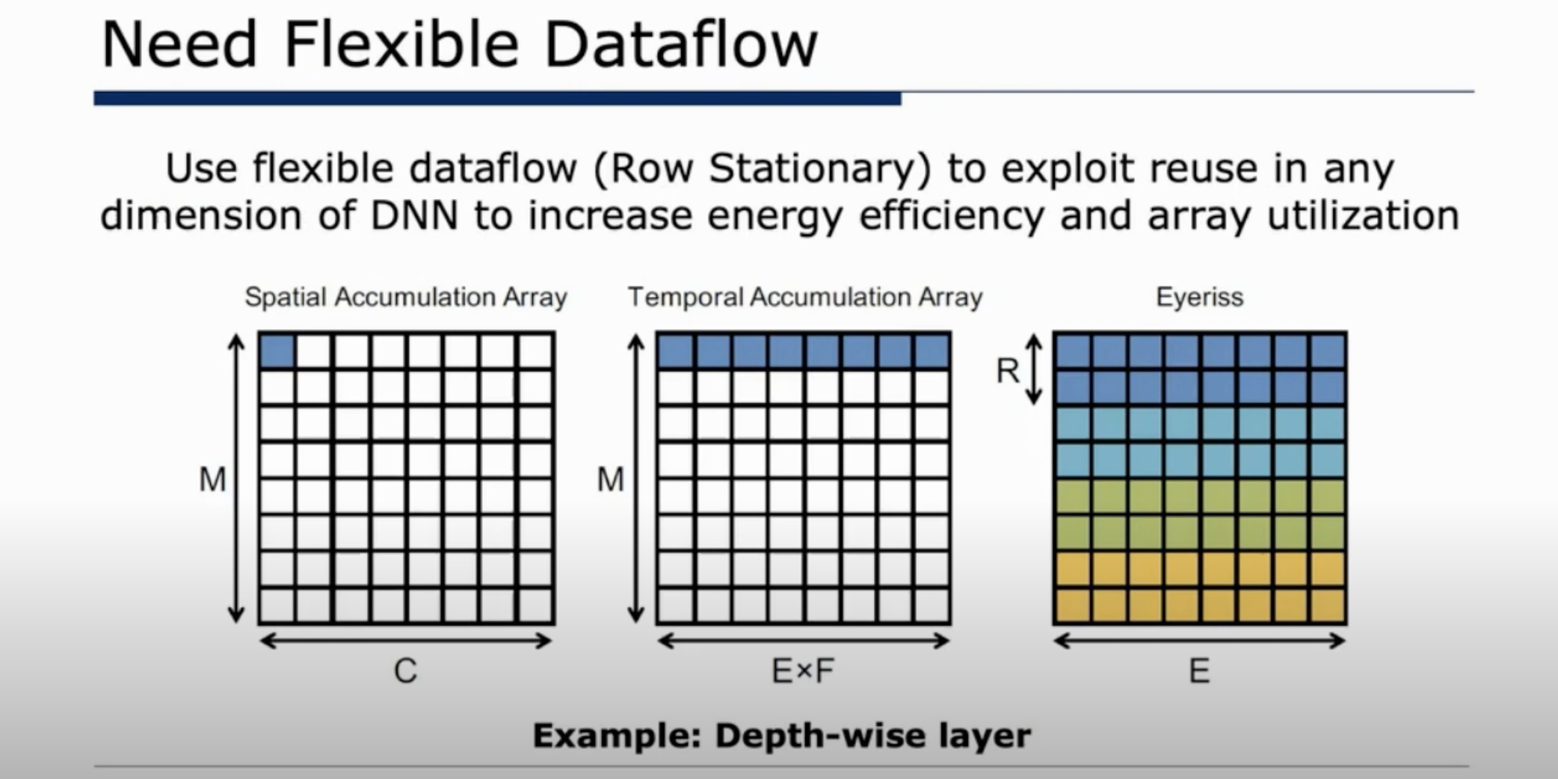

Slide 21
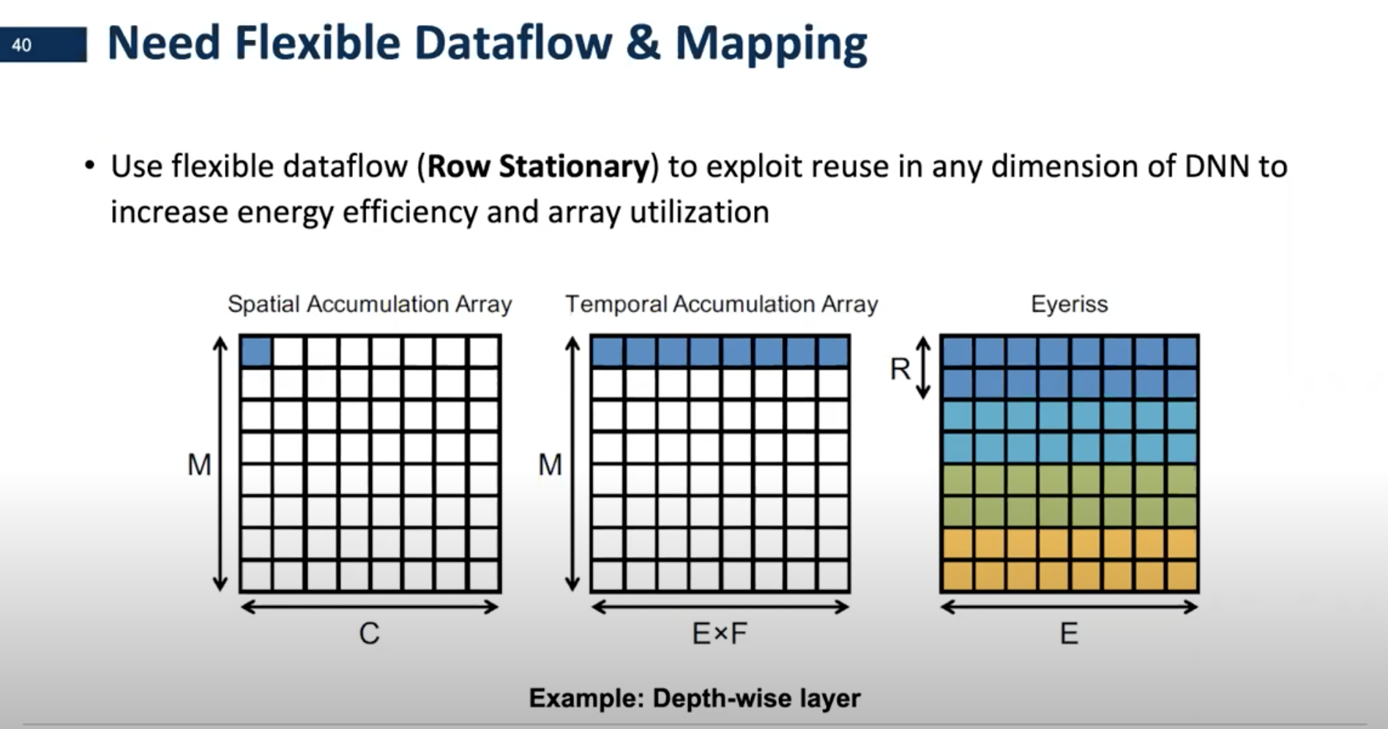

Slide 22
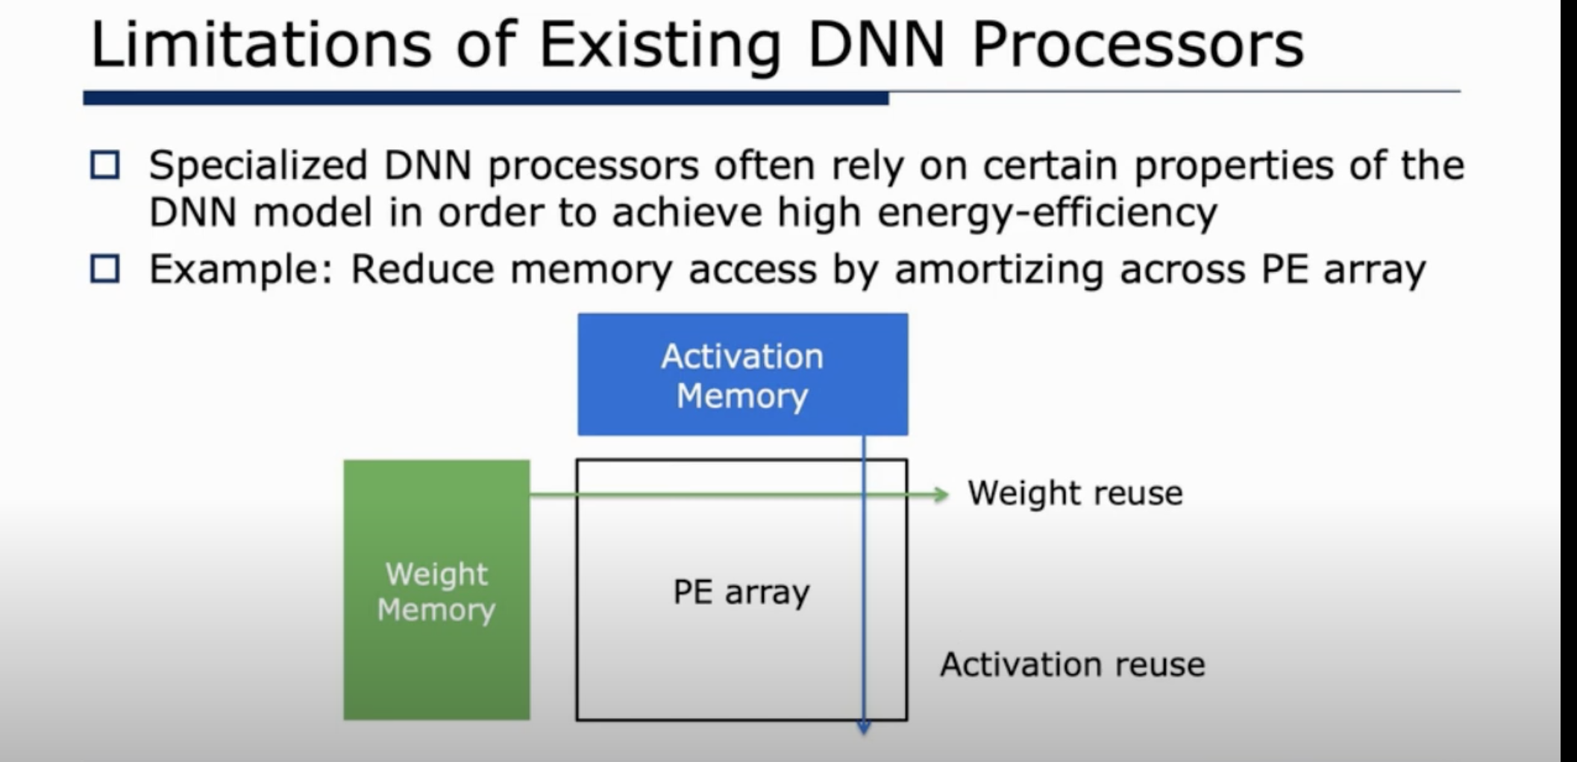

Slide 23
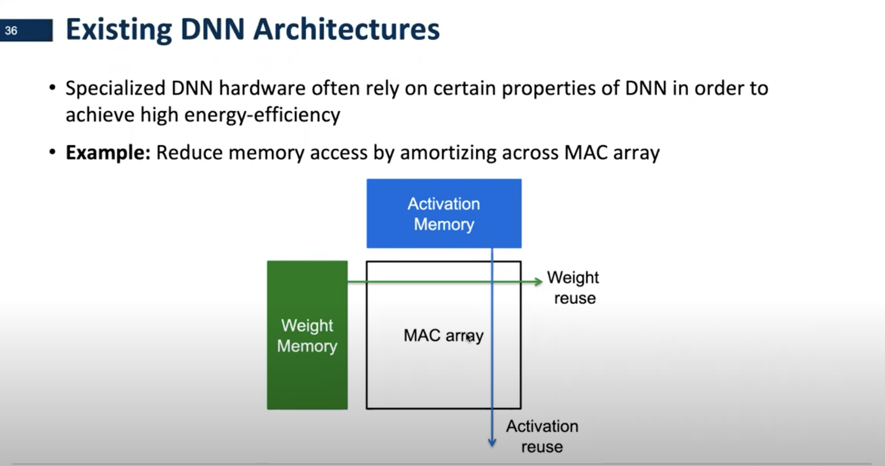

Slide 24
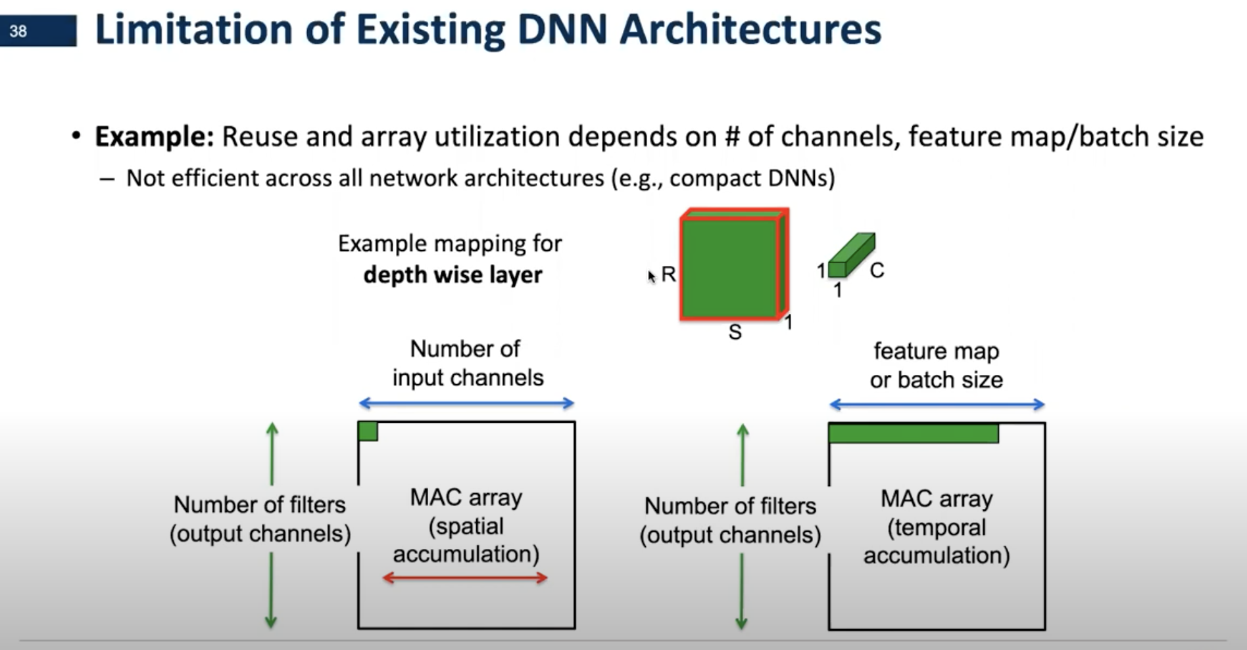
v

Slide 25
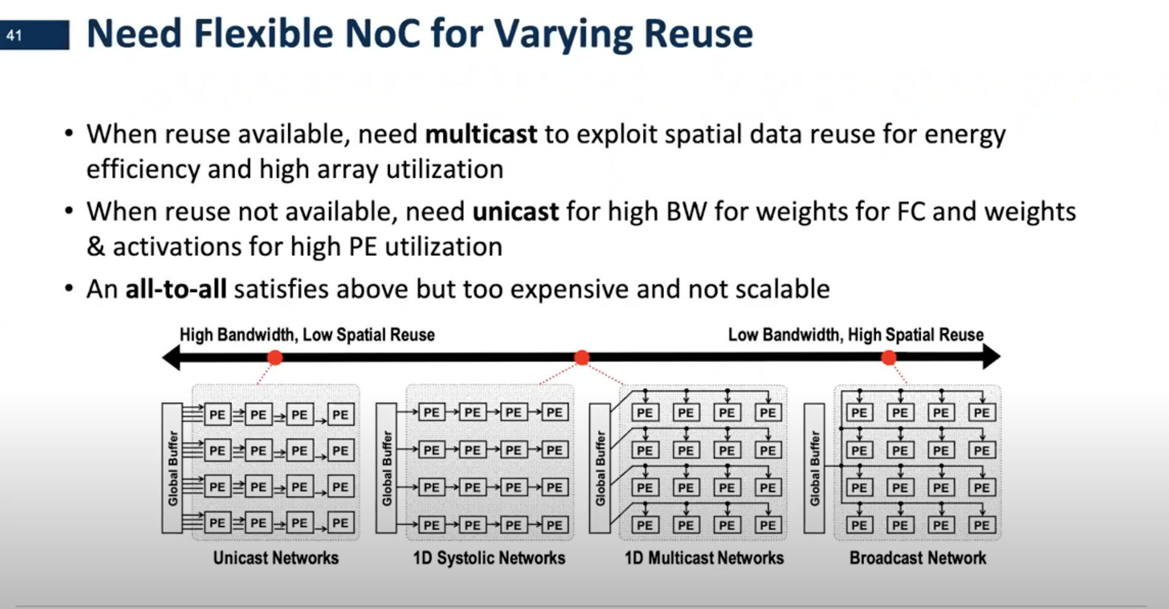

Slide 26
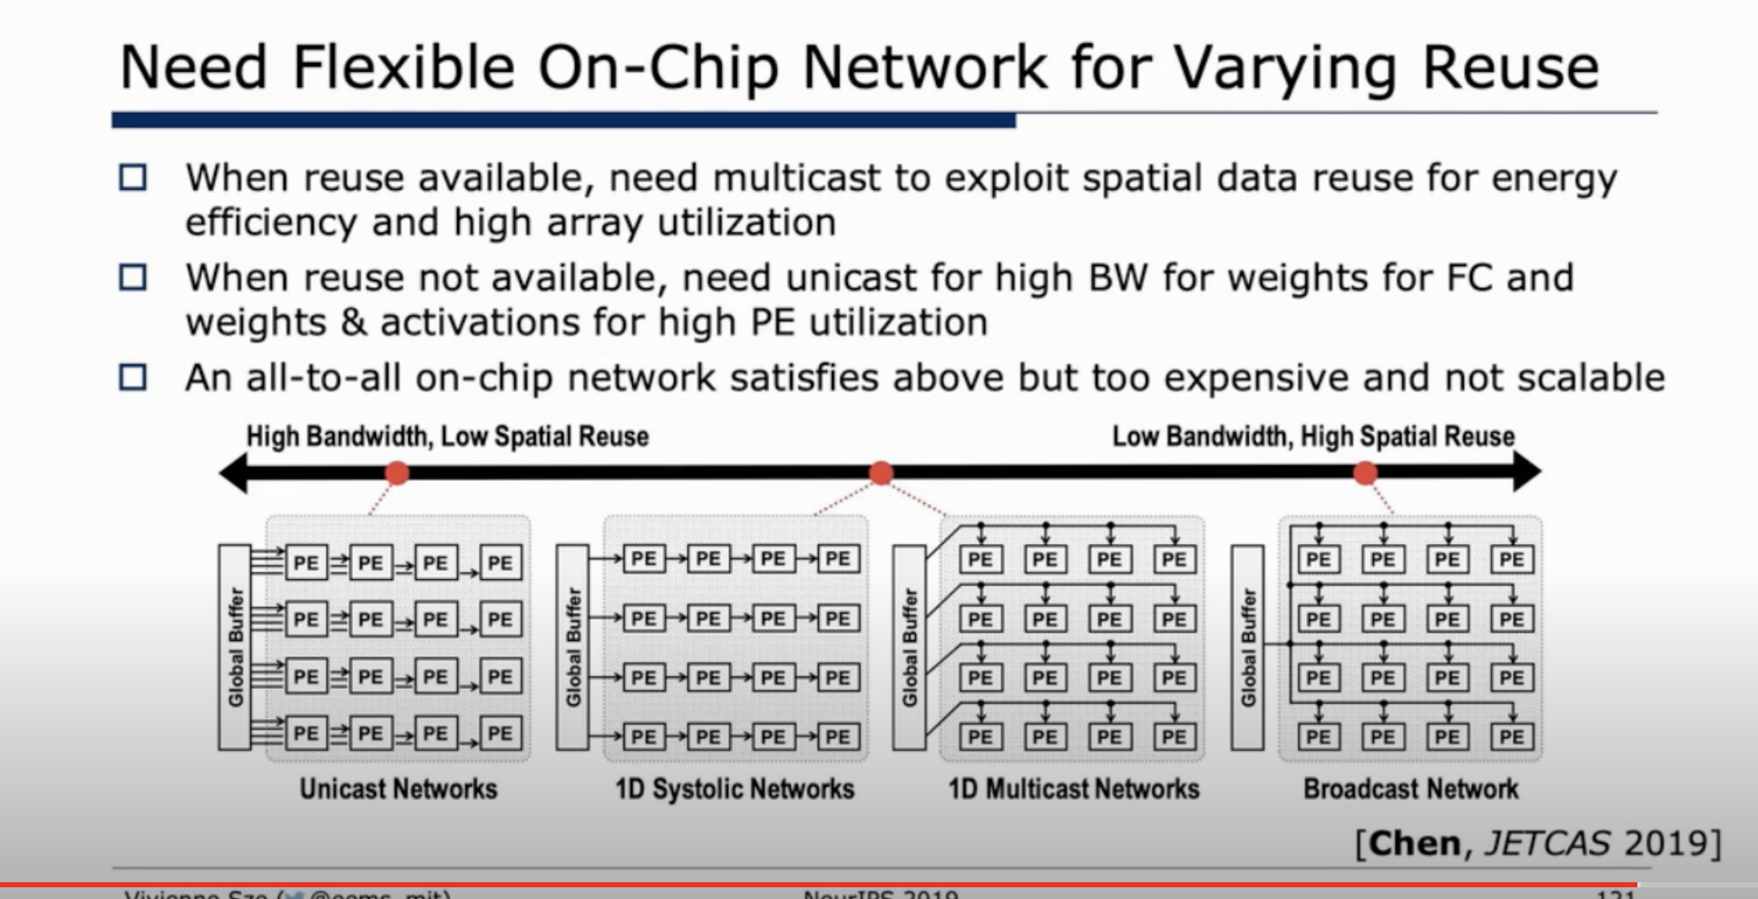

Slide 27
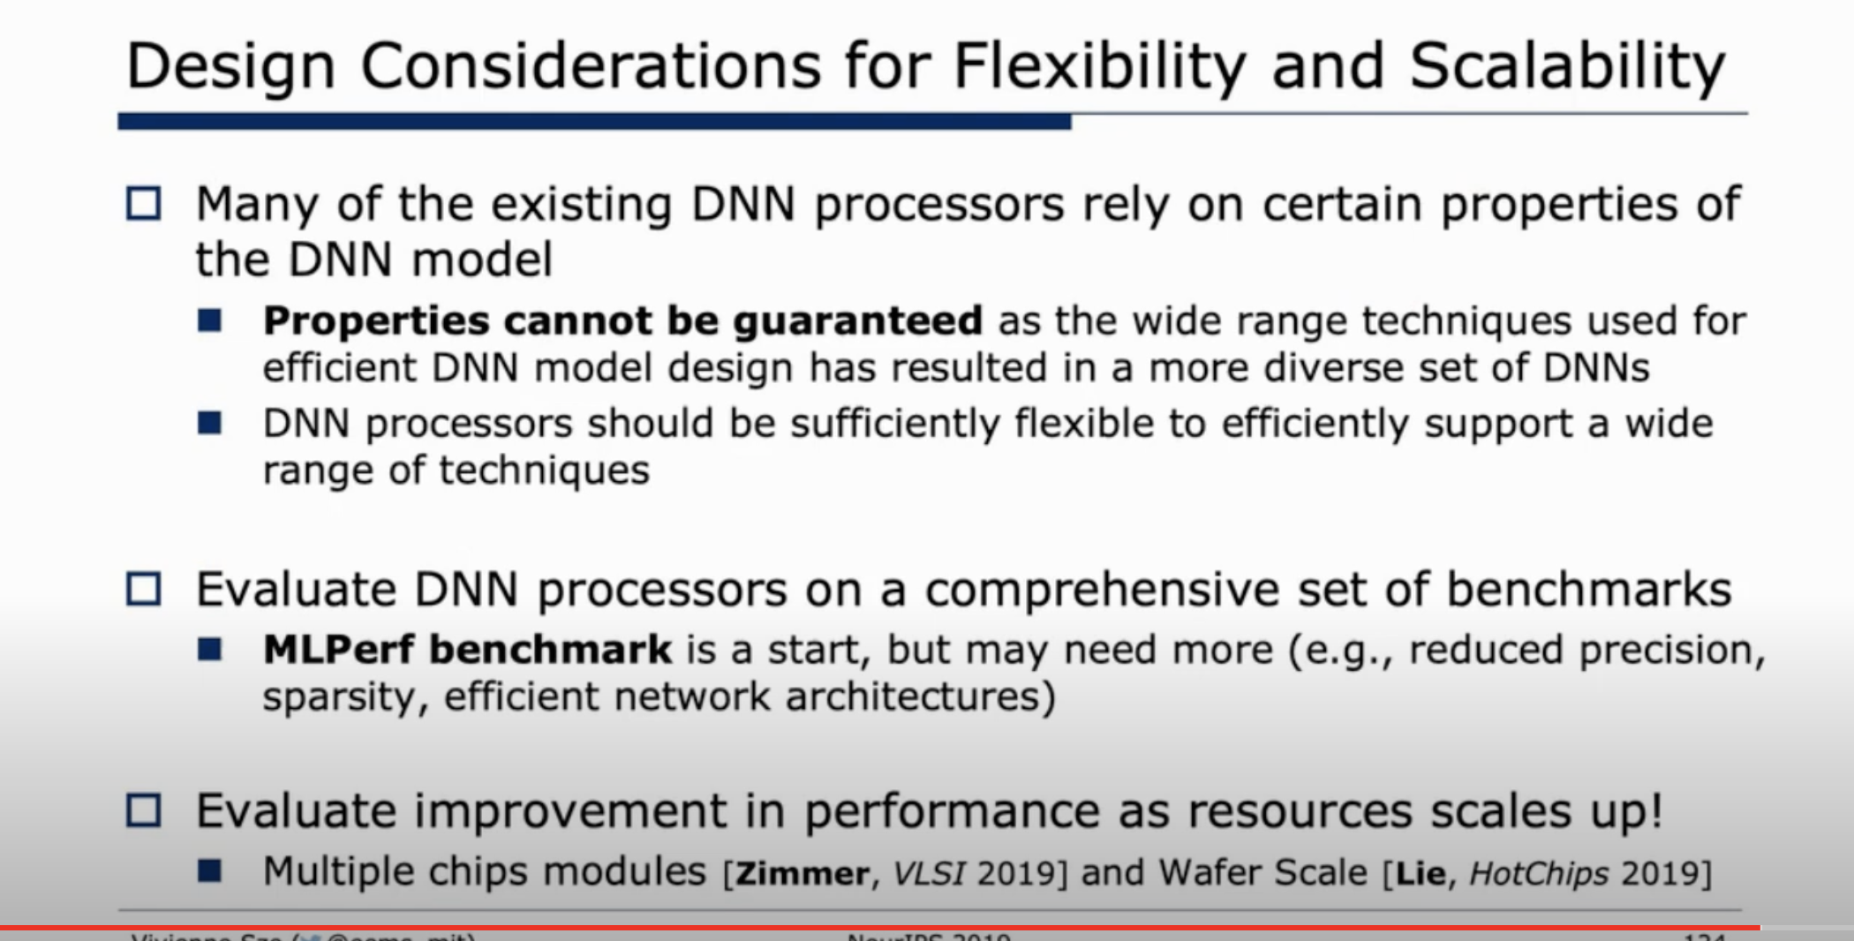

Slide 28
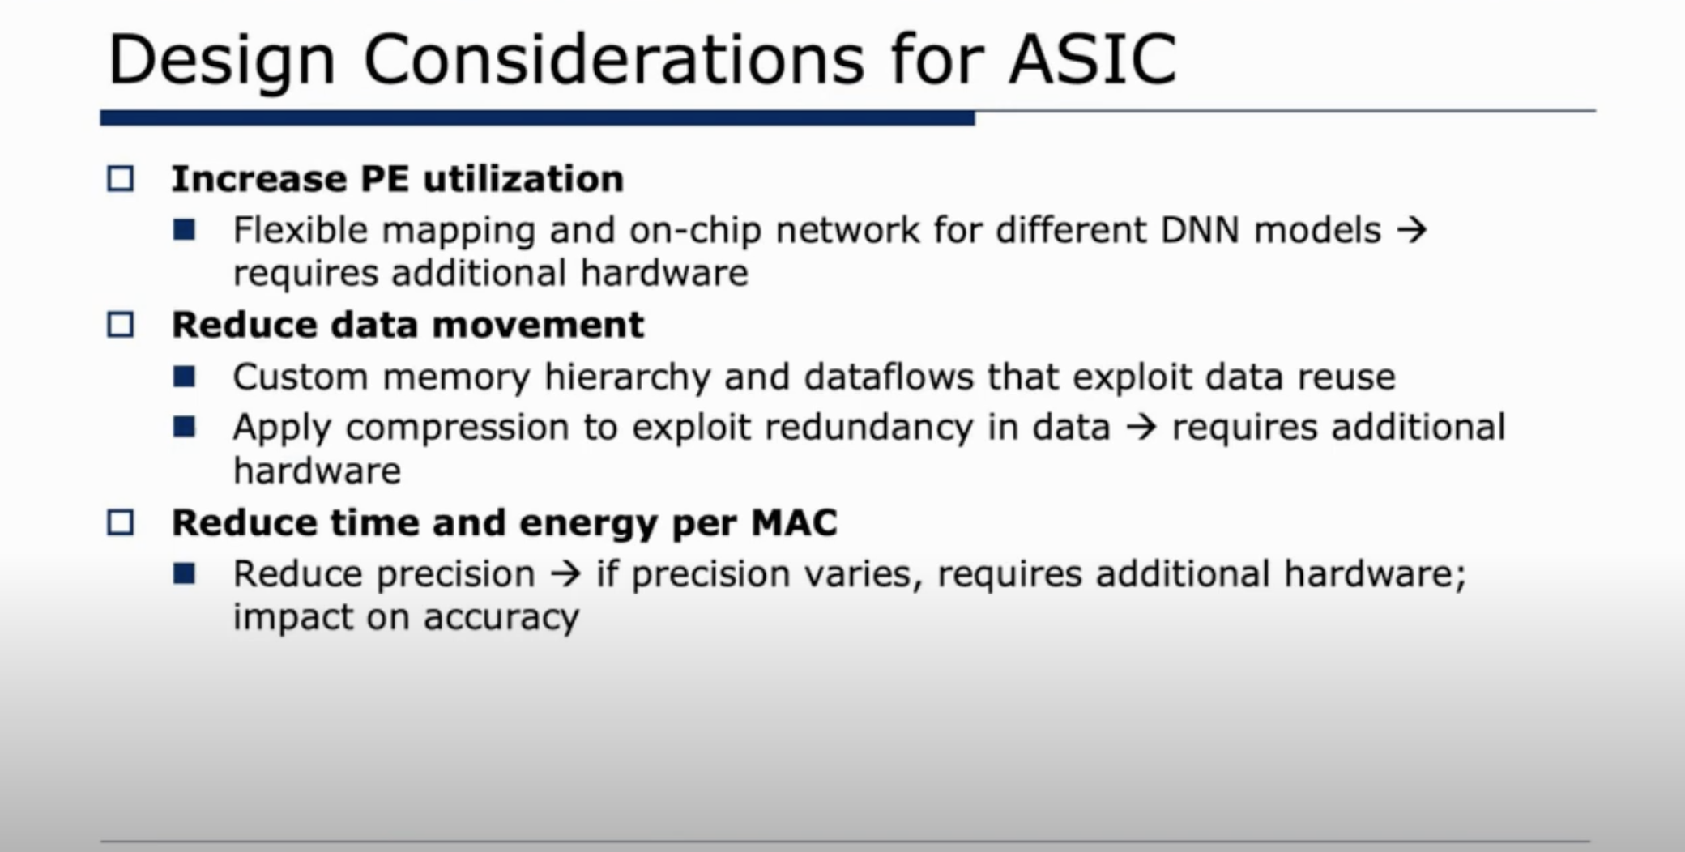

Slide 29
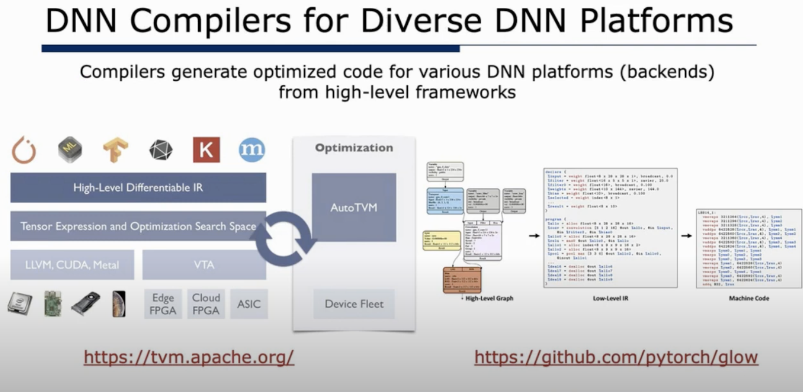

Slide 30
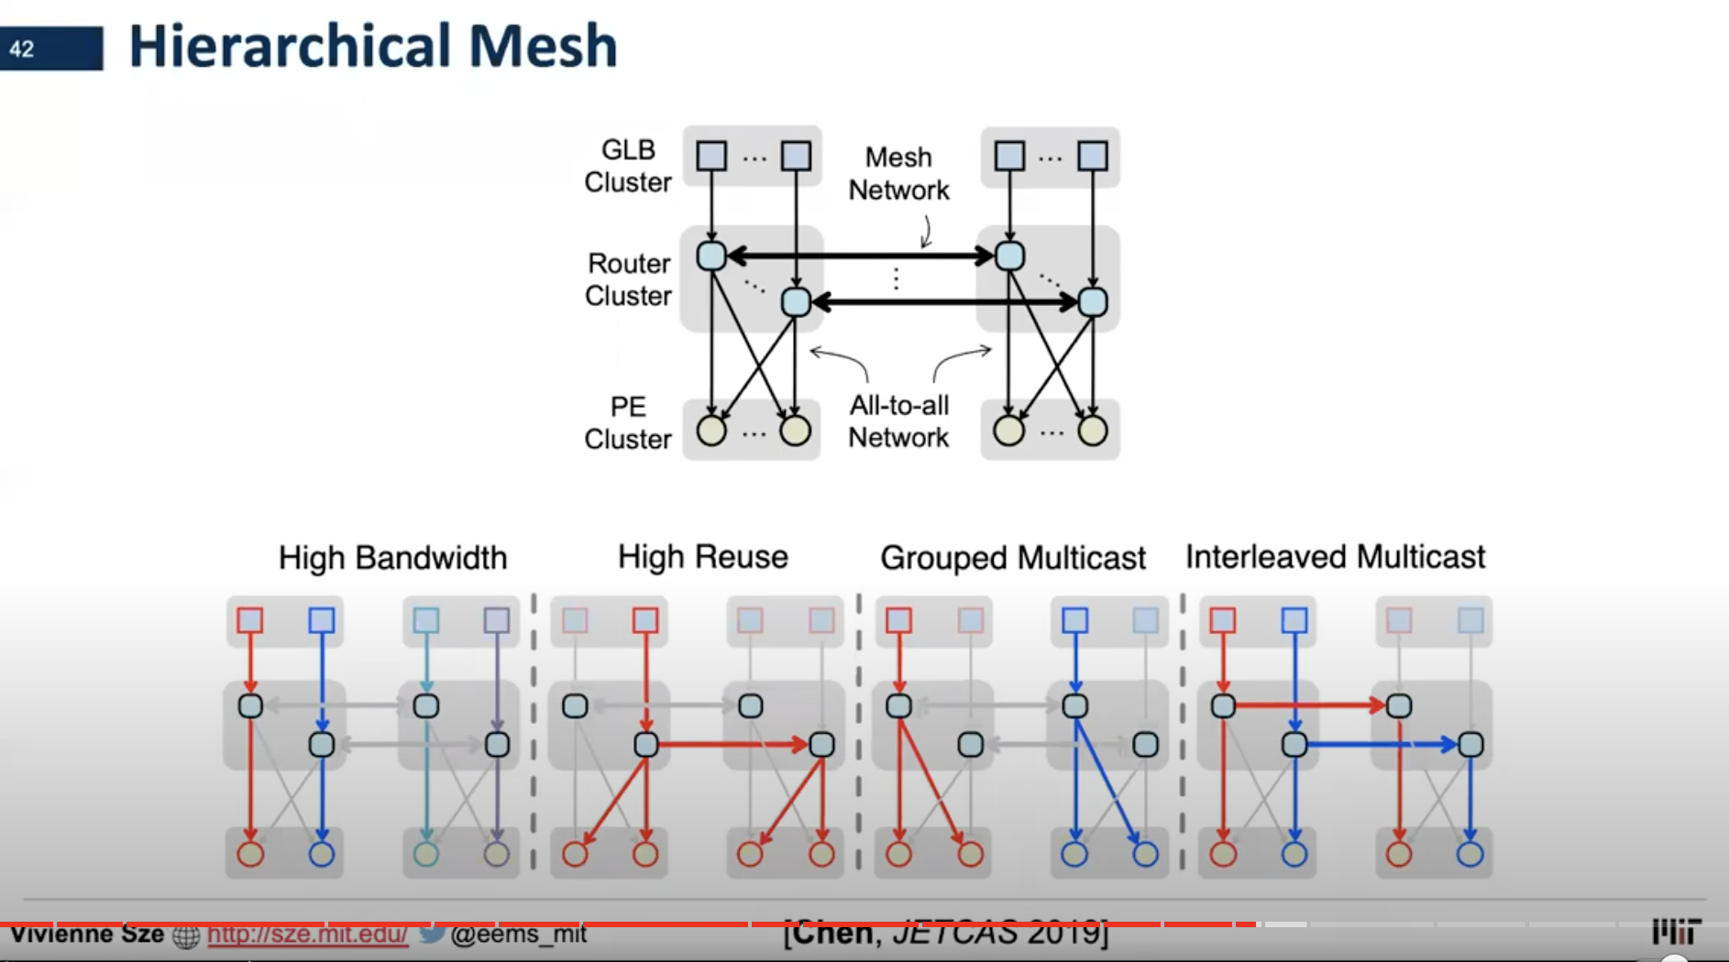

Slide 31
Summary
专用硬件有利于算法和硬件协同设计 Co-design，因此对计算架构体系的演进来说是个新的机会点和增长点；
为了提高专用领域的计算速度，需要 AI 芯片专门支持特殊的矩阵运算，从而提高 Per PE 计算性能；
AI 芯片根据使用场景权衡计算性能和功耗，而 AI 很核心的是对数据搬运（对于计算体系则是cache带宽），需要重新对硬件进行设计和考虑；
AI 算法和应用非常多和繁杂，因此需要考虑关键指标 Key Metris，并且要对模型计算和数据搬运等关键环节的 Metrics 中找到一个平衡点；

Slide 32
引用

Slide 33
Notes:
33

